Slide 1
Исследование транспортных характеристик одноатомного одноэлектронного транзистора
Назаров С.С., Шорохов В.В., Снигирев О.В.

Slide 2
План
Мотивация
Модель
Матрица электростатической индукции
Темпы туннелирования
Система кинетических уравнений и сила тока
Обсуждение результатов
Итоги

Slide 3
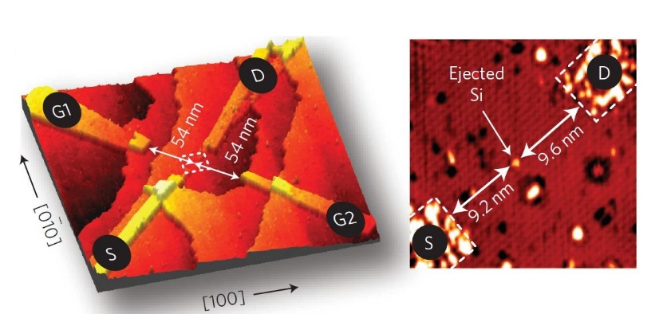
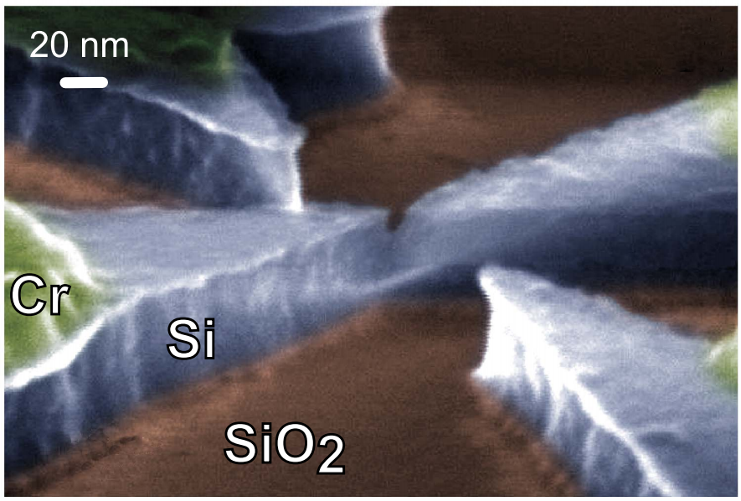
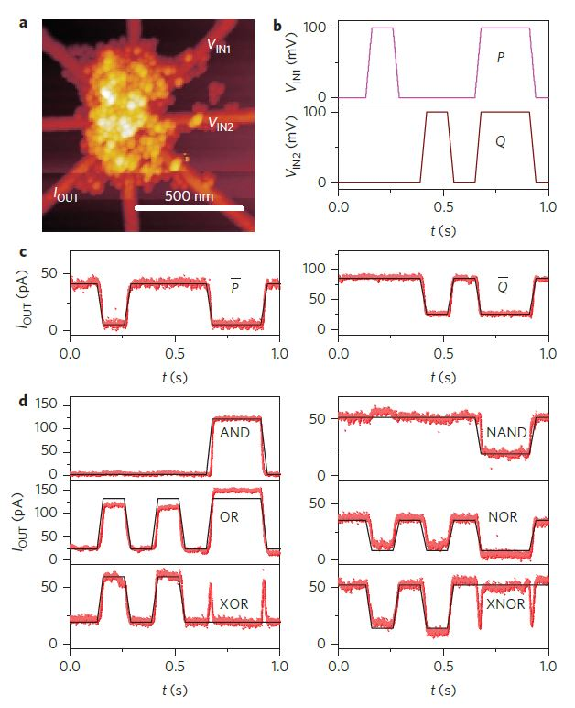
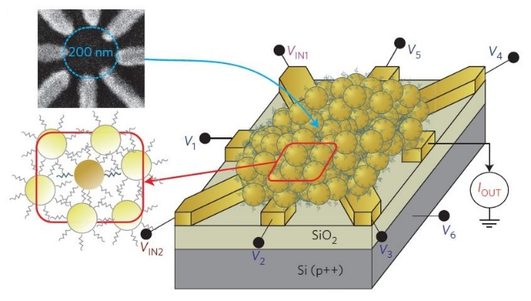
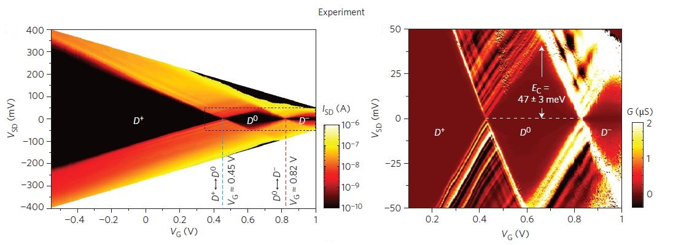
Мотивация
Одноатомный транзистор
Резервуарные нейросети
[1] Fuechsle, M., Miwa, J., Mahapatra, S. et al. A single-atom transistor. Nature Nanotech 7, 242–246 (2012)
[2]Dagesyan, S.A., Shorokhov, V.V., et al Sequential reduction of the silicon single-electron transistor structure to atomic scale. Nanotechnology 28 (2017), 225304.
[3]Bose, S., Lawrence, C., Liu, Z. et al. Evolution of a designless nanoparticle network into reconfigurable Boolean logic. Nature Nanotech 10, 1048–1052 (2015).

Slide 4
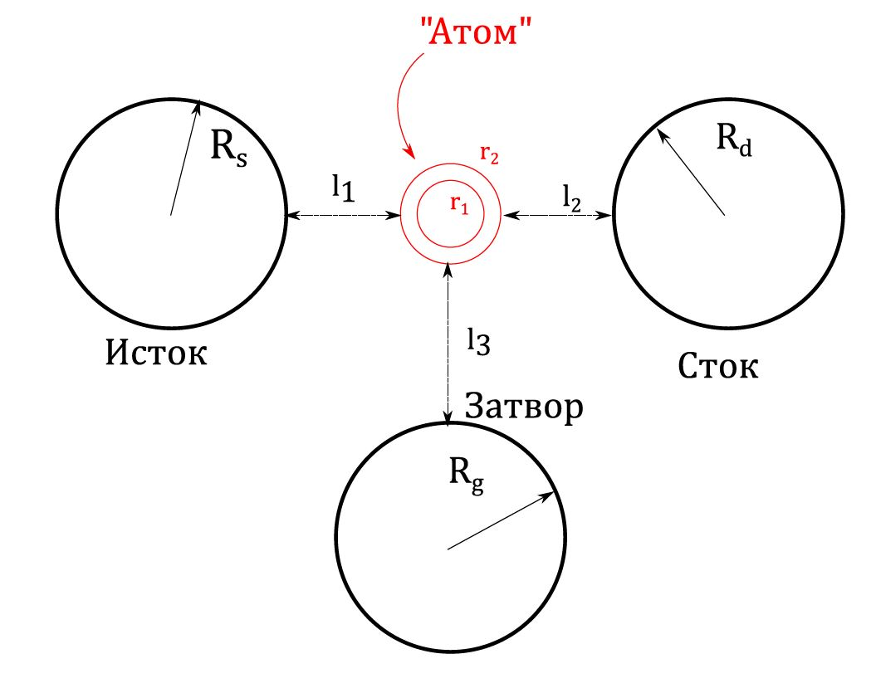
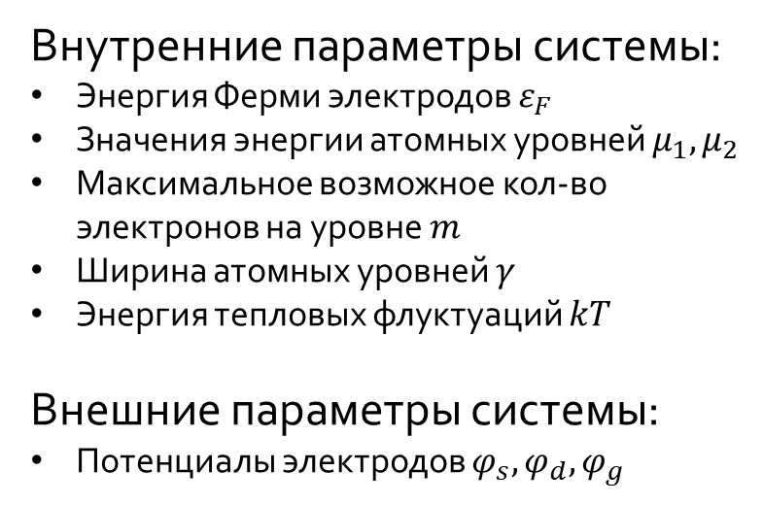
Модель
Геометрия системы проводящих сфер
Внутренние параметры системы:
Энергия Ферми электродов $ε_{F}$
Значения энергии атомных уровней $μ_{1}, μ_{2}$
Максимальное возможное кол-во электронов на уровне $m$
Ширина атомных уровней $γ$
Энергия тепловых флуктуаций $kT$
Внешние параметры системы:
Потенциалы электродов $φ_{s},φ_{d},φ_{g}$
Задача:
Построить диаграммы стабильности, ВАХ, сигнальные хар-ки и др.

Slide 5
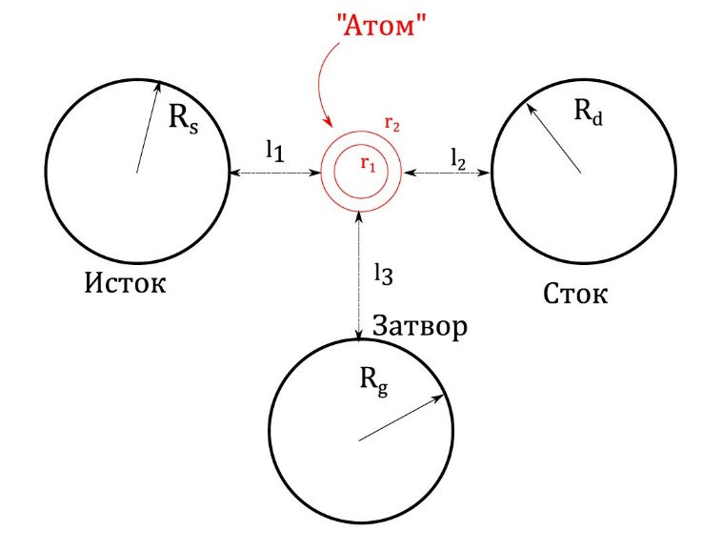
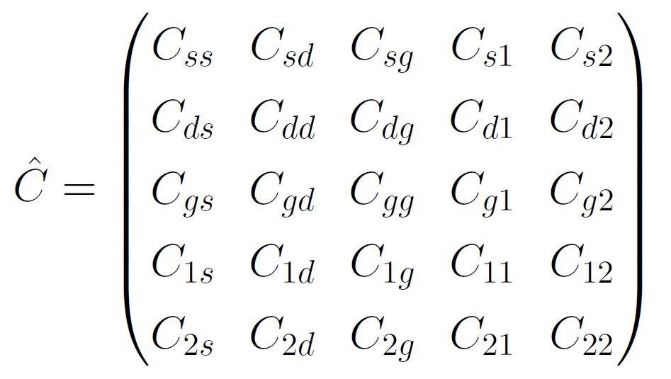
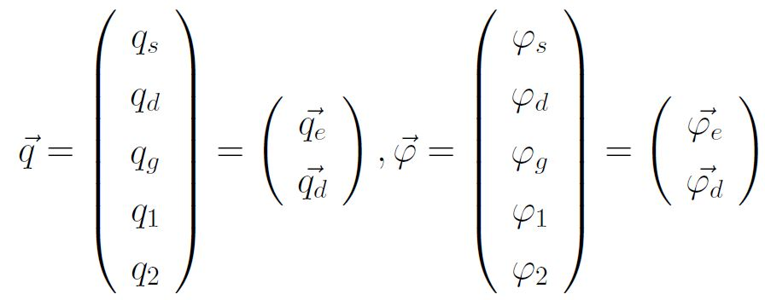
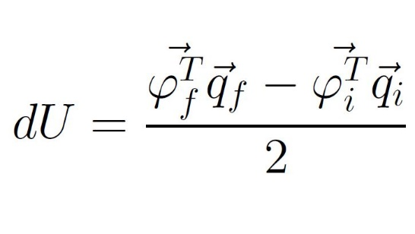
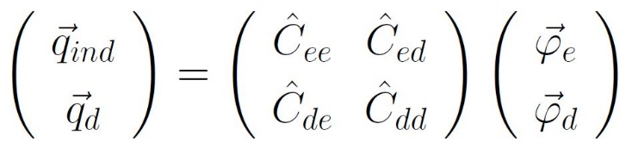

Матрица электростатической индукции
Метод изображений
(Инверсия)
$$\vec{q}=\hat{C} \vec{φ}$$
Теорема Гаусса
Изменение электростатической энергии за один акт туннелирования
С учётом работы источников изменение свободной энергии:
${\vec{n}}_{d}^{T},{d\vec{n}}_{d}^{T},{d\vec{n}}_{d}^{},{d\vec{n}}_{tun}^{}$Определяются туннельным событием

Slide 6
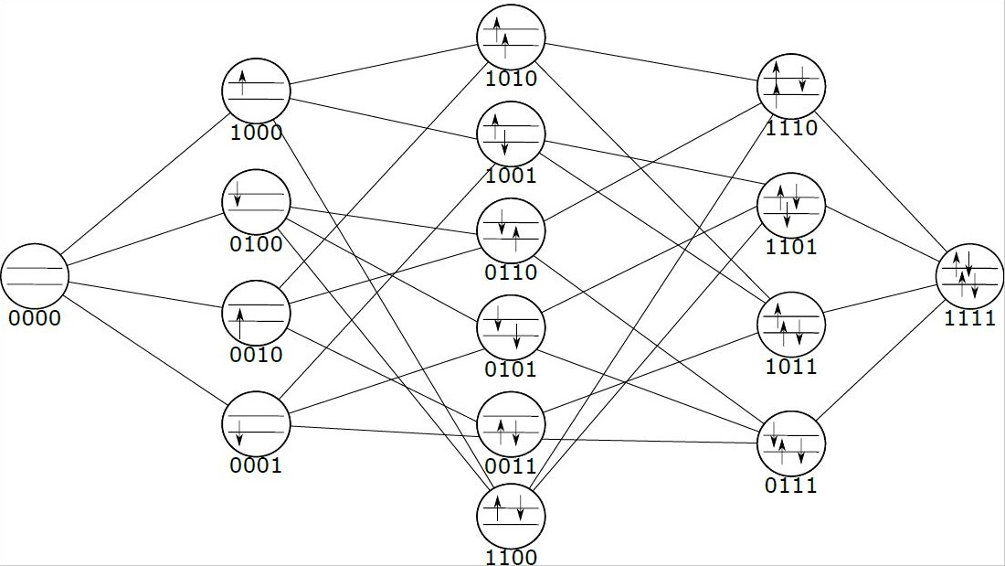
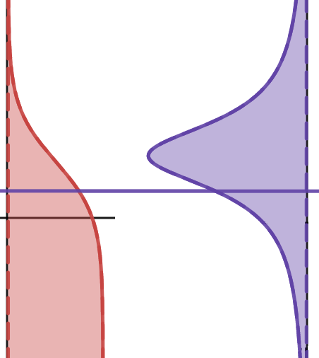
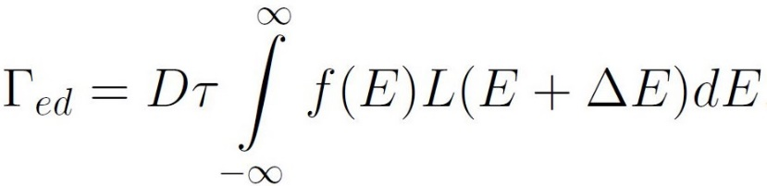
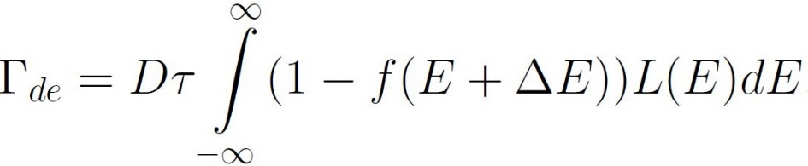



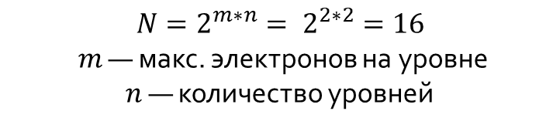

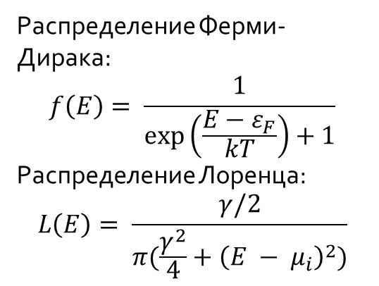


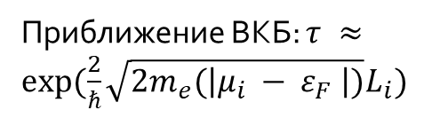
Темпы туннелирования
Граф состояний системы с 2 уровнями
$$E$$
Атом
Распределение Ферми-Дирака:
$$f\left(E\right)= \frac{1}{\exp\left(\frac{E−ε_{F}}{kT}\right)+1}$$
Распределение Лоренца:
$$L\left(E\right)= \frac{γ/2}{π(\frac{γ^{2}}{4}+{\left(E − μ_{i}\right)}^{2})}$$
$$e^{−}$$
$$μ_{i}$$
$$ε_{F}$$
$$f(E)$$
$$L(E)$$
Электрод
Количество зарядовых состояний конечно!
Темп туннелирования, как условная вероятность:
$$N=2^{m∗n}= 2^{2∗2}=16$$
$m$ — макс. электронов на уровне
$n$ — количество уровней
Приближение ВКБ: $τ ≈exp⁡(\frac{2}{ℏ}\sqrt{2m_{e}(\left|μ_{i} − ε_{F} \right|)}L_{i})$

Slide 7
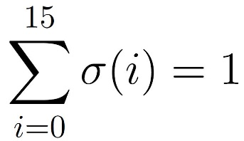
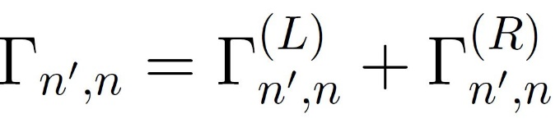
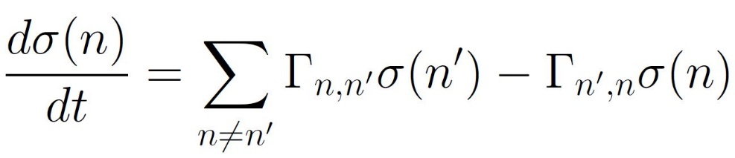
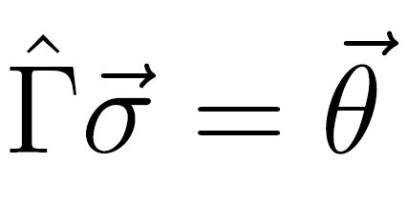
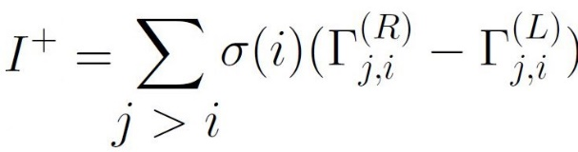
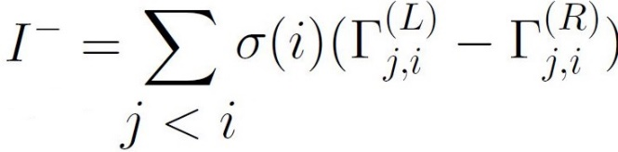
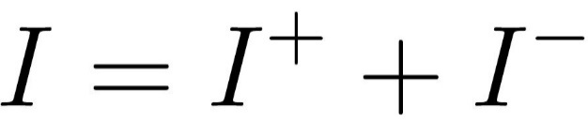
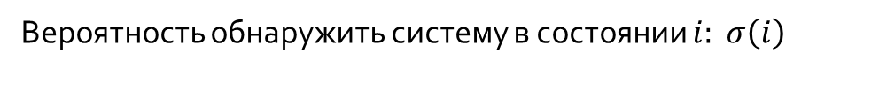
Система кинетических уравнений и сила тока
Граф состояний системы с 2 уровнями
Вероятность обнаружить систему в состоянии $i: σ\left(i\right)$
Нормировка
Туннелирование на левый и правый электрод
«master equation»
В частности для нулевого состояния

Slide 8
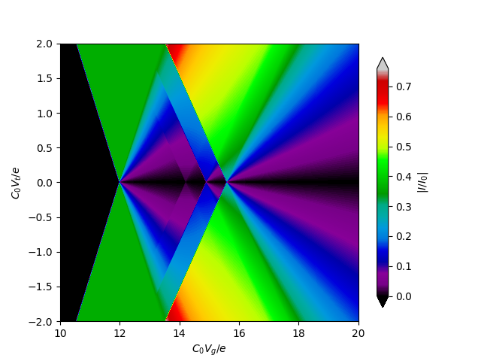
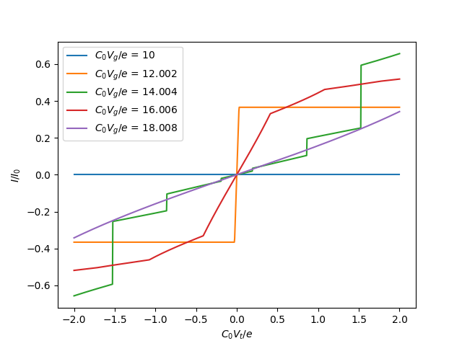
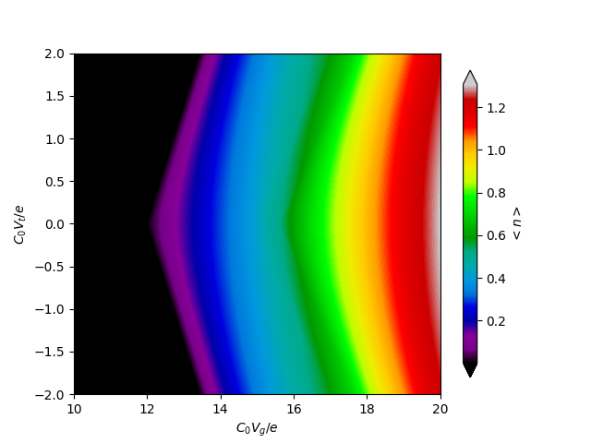
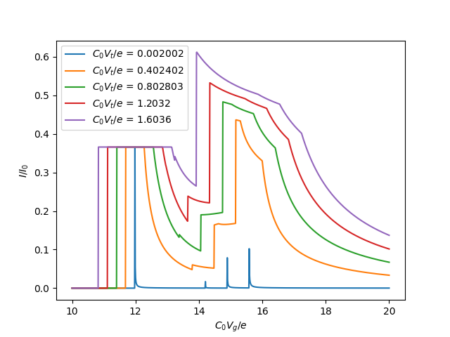
Результаты для двух уровней

Slide 9
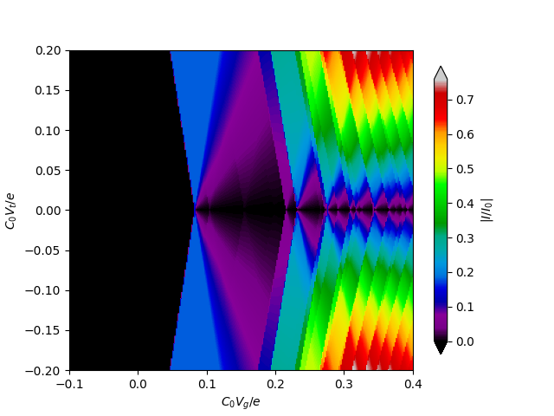
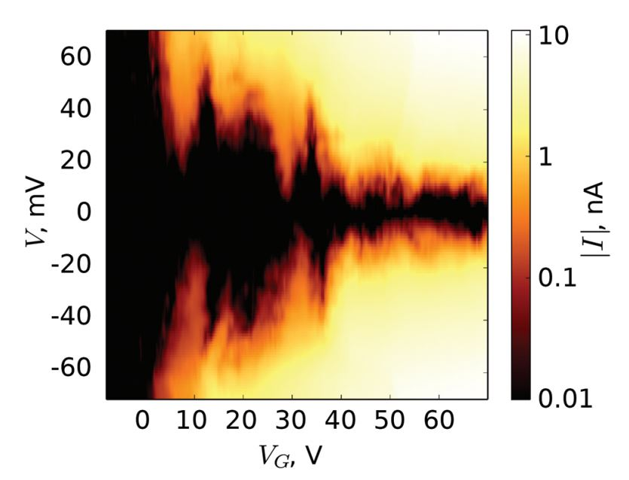
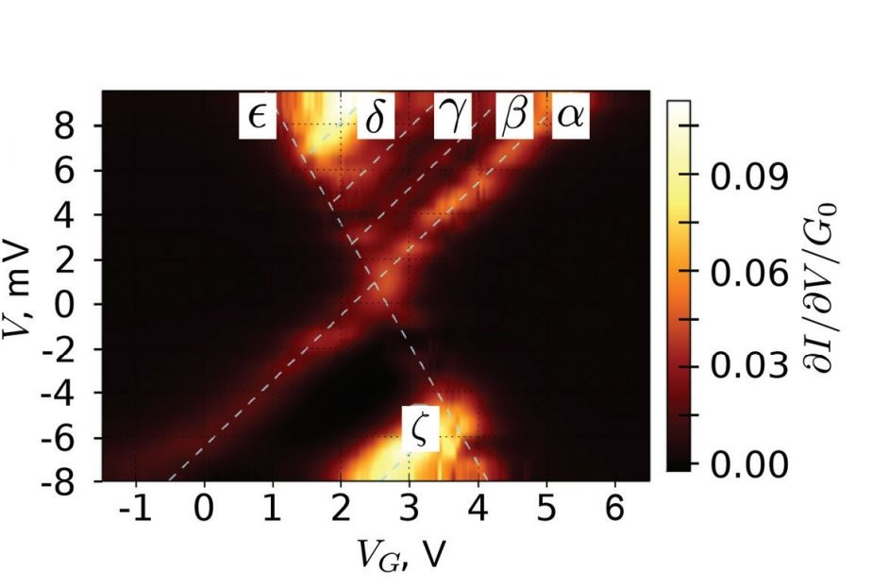

Результаты для 8 уровней
$μ_{i} \sim \frac{1}{n^{2}}, r_{i}\sim n^{2}$— модель Бора
Результаты моделирования
Данные полученные из эксперимента
[3] V. V. Shorokhov, D. E. Presnov, S. V. Amitonov, Yu. A. Pashkin, and V. A. Krupenin. Single-electron tunneling through an individual arsenic dopant in silicon Nanoscale, 9:613–620, 2017.

Slide 10
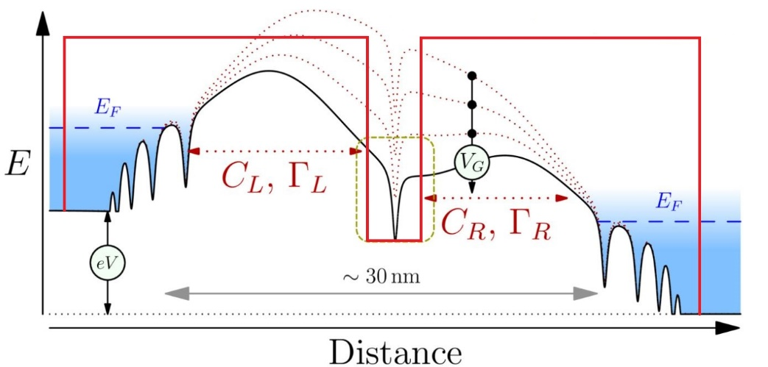
Итоги
2 уровня, 2е, 1000*1000 точек T = 7 мин.
8 уровней, 1е, 1000*1000 точек T = 10 ч.
Написанная программа позволяет обсчитывать системы до 16 уровней (ограничение по кол-ву оперативной памяти)
Матрица кинетических уравнений ОЧЕНЬ сильно разрежена, требуется оптимизация, либо использование других методов
Более точное задание спектра позволит приблизить результат к эксперименту ещё сильнее
Большое кол-во машинного времени тратится на вычисление интеграла
Необходимо более точное моделирование коэффициента прозрачности барьера

Slide 11
Спасибо за внимание!
Работа выполнена при поддержке Междисциплинарной научно-образовательной школы Московского университета «Фотонные и квантовые технологии. Цифровая медицина».

